Slide 1
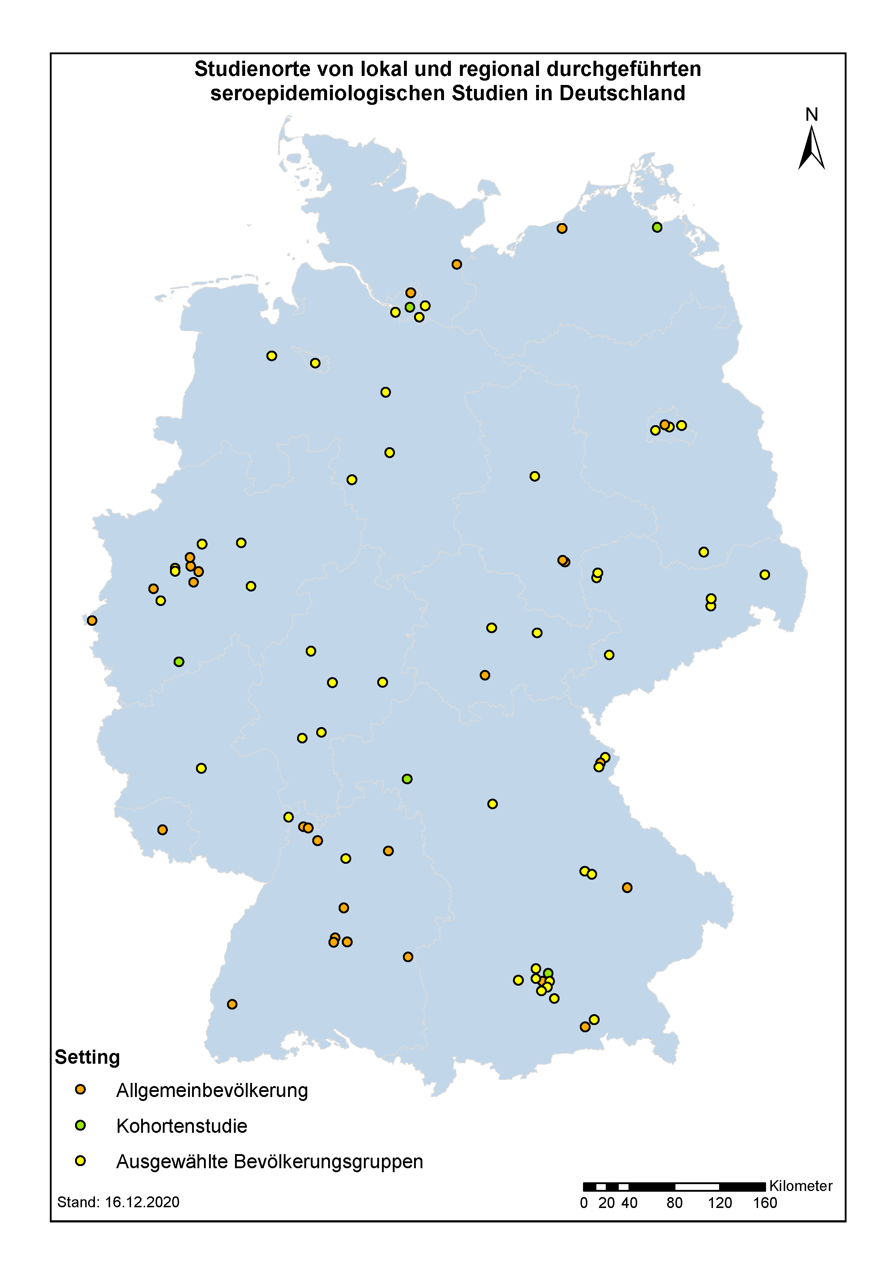
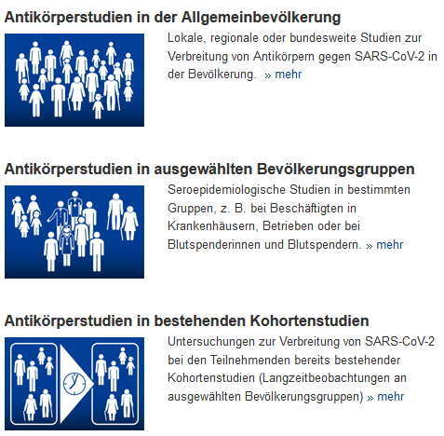
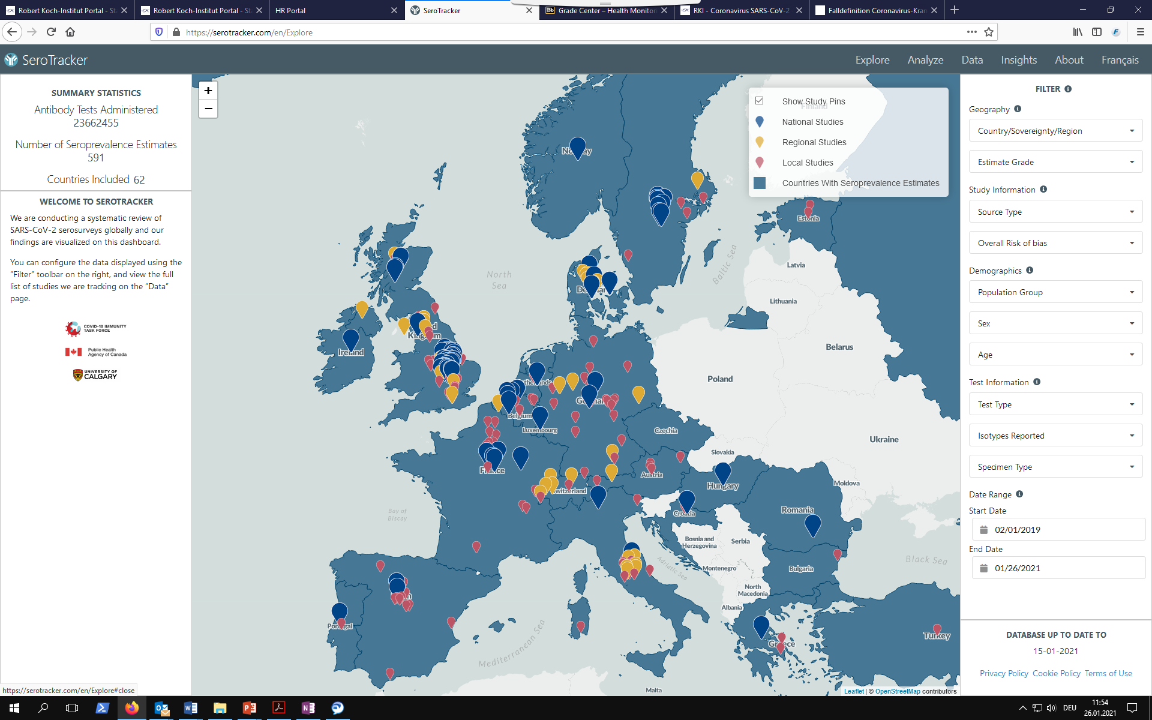
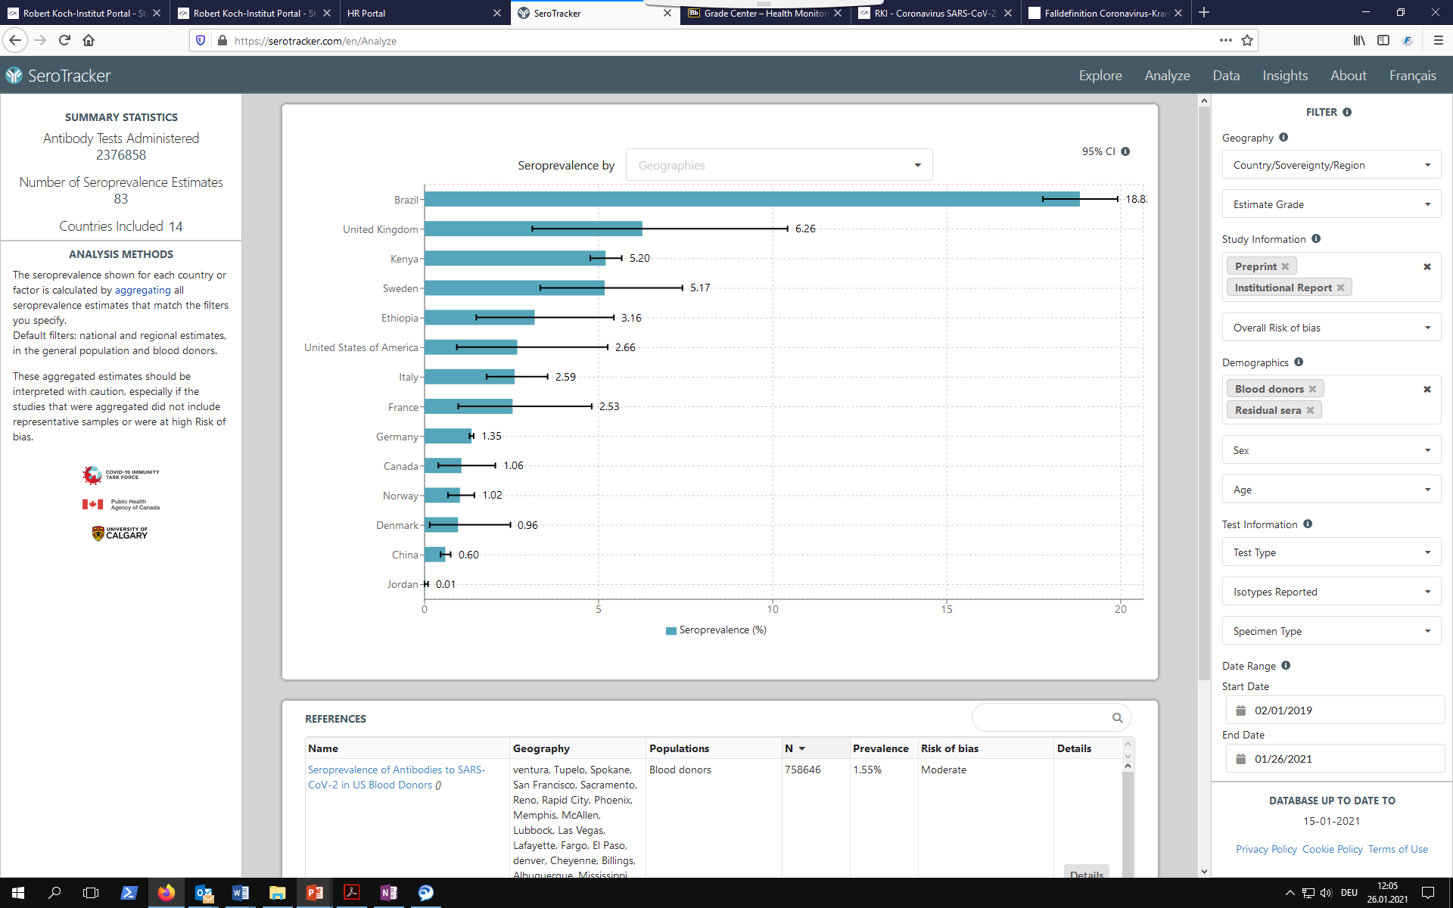
Seroepidemiologische Studien zur Verbreitung von SARS-CoV-2
25.01.2021 BMG: „Pandemic Screening“ Antrag
CompuGroup Medical/Dimap/BIOSCIENTIA-Labor/Uni Essen Epidemiologie und Virologie
– 50.000 alle zwei Wochen in Arztpraxen PCR+AK, 100 Mio. €
26.01.2021 Angekündigter Erlass: 614 BMG , Rücksprache Donnerstag 26.01. erbeten
„Kann das RKI eine Metaanalyse / übergreifenden Auswertung der verschiedenen Studien machen?“
Es könnten dafür Mittel beantragt werden
Systematische Studiensuche
2020 Ergebnis-Übersicht Deutschland
Wochenberichte BMG
Epi Bulletin 12/2020
Web-Seminar 01/2021
2021
Metaanalysen mit Individualdaten, COVIM (HZI, Beteiligung RKI, Treffen 27.01.2021)
Serohub.net
Serotracker.com
Global SARS-CoV-2
seroprevalence dashboard
Seroprevalence by vaccine status
case to infection ratio (Untererfassungsfaktor)
IFR
Proportion asymptomatic/mild
symptomatic as vaccine effectiveness indicator?
www.rki.de/covid-19-ak-studien
www.rki.de/covid-19-serostudies-germany
Kein living Review
Kein easy Interface
Keine Metaanalyse
Ergebnisübersichten außerhalb des RKI: national keine, international Serotracker

Slide 2
Serologische Studien in Deutschland ab November 2020
Abfrage läuft, Gantt-Diagramm mit Studienzeiträumen in Vorbereitung, hier nur grob der Stand:
Querschnittstudien (zum Teil 2. Runde)
Kleine Orte < 15.000 Einwohner: Gangelt
Größere Orte, Landkreise, Regionen:
Saarland, München, Heidelberg, Tirschenreuth
HZI untersuch in 8 Orten jeweils zwei Mal (Freiburg im Breisgau, Reutlingen, Aachen, Osnarbrück, Hannover, Magdeburg, Chemnitz, Greifswald),
CoMolo weitere 3-4 Orte beantragt
Bundesweite Abdeckung:
SeBluCo bis April 2021, RKI-SOEP zweite Runde beantragt
Große bevölkerungsbasierte Kohorten: SHIP, Gutenberg Health Study, Hamburg City Health Study, ggf. NAKO

Slide 3
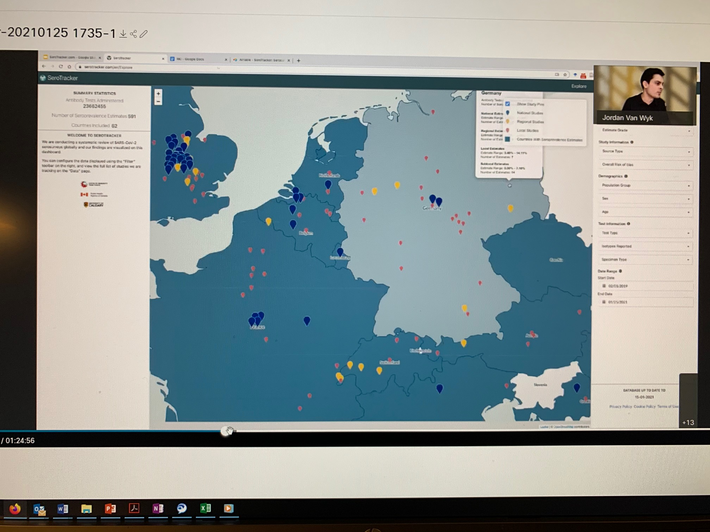
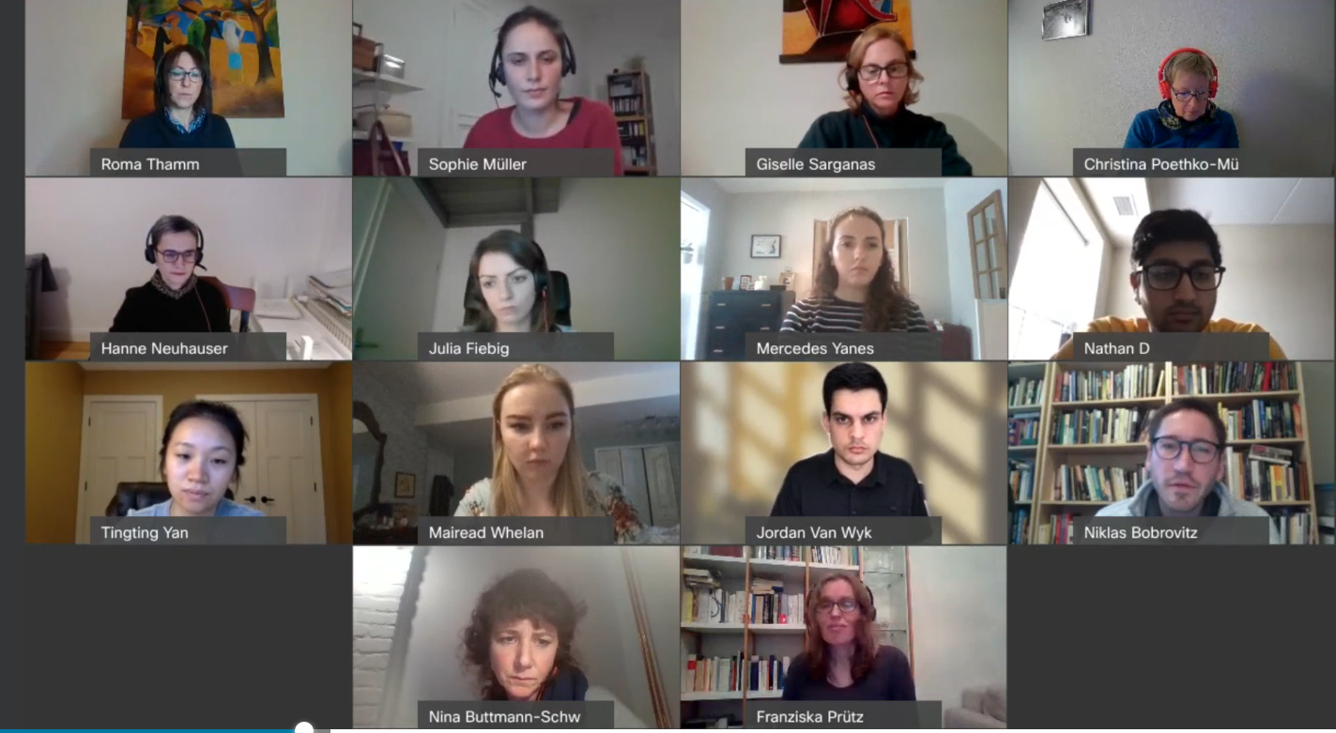
BMG: „Kann das RKI eine Metaanalyse / übergreifenden Auswertung
der verschiedenen Studien machen?“
Es könnten dafür Mittel beantragt werden
d.h. Bedarf an Studien-übergreifenden
Analysen und Berichterstattung
aktuell, verständlich/anschaulich, abrufbar, agil
Vorarbeiten:
systematische Studienerfassung und Vernetzung
Noch unklar: Konkrete Metaanalysen HZI/COVIM, Zeitschiene
Neue Vorschläge:
Bewertung und Berichterstattung, Sichtbarkeit und Abrufbarkeit
Serotracker-Allianz
Aggregierte Ergebnisse aus Deutschland früh und fortlaufend in
Serotracker einspeisen
Damit Ergebnisse für Deutschland im internationalen Vgl.
Gemeinsame methodische Weiterentwicklung
Detailliertere Dashboard-Version auf deutsch
Metaanalyse Kapazitäten klären, prioritätsabhängig da kein Kaltstart
mit neuem Personal sondern Start mit dem knappen RKI-Personal
Serotracker
University of Calgary
University of Toronto
University of Oxford
25.01.2020

